Slide 1
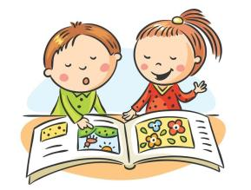
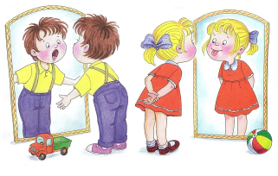
Логопедиялық білім алатын оқушылар туралы
2023-2024 оқу
жылындағы жылдық есебі
Notes:
Этот шаблон можно использовать как начальный файл для представления учебных материалов группе слушателей.
Разделы
Для добавления разделов щелкните слайд правой кнопкой мыши. Разделы позволяют упорядочить слайды и организовать совместную работу нескольких авторов.
Заметки
Используйте раздел заметок для размещения заметок докладчика или дополнительных сведений для аудитории. Во время воспроизведения презентации эти заметки отображаются в представлении презентации.
Обращайте внимание на размер шрифта (важно обеспечить различимость при ослабленном зрении, видеосъемке и чтении с экрана)
Сочетаемые цвета
Обратите особое внимание на графики, диаграммы и надписи.
Учтите, что печать будет выполняться в черно-белом режиме или в оттенках серого. Выполните пробную печать, чтобы убедиться в сохранении разницы между цветами при печати в черно-белом режиме или в оттенках серого.
Диаграммы, таблицы и графики
Не усложняйте восприятие: по возможности используйте согласованные, простые стили и цвета.
Снабдите все диаграммы и таблицы подписями.

Slide 2
Логопедиялық білім алатын оқушылар туралы 2023-2024 оқу жылындағы I жырты жылдық есебі
2023-2024 оқу жылын 25 баламен бастадық. Оқу жылының 1-15 қыркүйек аралығында зерттеу-зерделеу жұмыстары жүргізілді.Бастауыш сынып мұғалімдерімен және ата-аналарымен түсіндіру жұмыстарын жүргізіп,қалалық ПМПК орталығына жолдамаға жіберілді.
I жарты жылдық бойынша 23 оқушы қабылданды. Логопункте жалпы оқушы саны 48 оқушы болды.Атап айтсақ , онр-12, дислалия- 12 , дизартрия - 18 , тұтықпа – 5 оқушы. Әр балаға жеке жұмыс жоспары құрылып, түзету – дамыту сабақтары жүргізілді. Аптасына 2 рет түзеті-дамыту сабақтары жүргізілді. Оқушылардың барлығына жеке даму картасы толтырылды.
Түзету- дамыту жұмыстары жүргізіліп, нәтижесінде I жарты жылдықта 13 бала нәтижемен логопункттен босатылды.Қалған 35 бала келесі жарты жылдыққа.
Notes:
Дайте краткий обзор презентации. Опишите главную суть презентации и обоснуйте ее важность.
Представьте каждую из основных тем.
Чтобы предоставить слушателям ориентир, можно можете повторять этот обзорный слайд в ходе презентации, выделяя тему, которая будет обсуждаться далее.

Slide 3
Логопедиялық білім алатын оқушылар туралы 2023-2024 оқу жылындағы II жырты жылдық есебі
II жарты жылдық оқу жылында ата-аналарымен түсіндіру жұмыстары жүргізіліп,оқушылармен зерделеу жұмыстарын жүргізу арқылы, мектепішілік ППҚ отырысымен 19 оқушы келді. II жарты жылдық бойынша жалпы оқушы саны 54 оқушы қабылданды. Атап айтсақ , онр-15, дислалия- 14 , дизартрия - 20 , тұтықпа – 5 оқушы. Логопедиялық сабақтың мақсаты:сөйлеу тілі бұзылған оқушыларды анықтап,дигностикалық бақылау жүргізу арқылы білім беру және түзету. Жұмыстарды жүргізу барысында ата-аналармен сауалнама жүргізіліп, жеке тілдік карта толтырылды. Әр балаға диагнозы бойынша жоспары құрылып,түзету – дамыту сабақтар аптасына 2 рет жүргізілді. Тұтықпасы бар балалармен сабақ барысында тыныс алу,дем алу жаттығулары жасалды. Мысалы «Шар үрлеу» «Мақта ұшыру» «Көбелек». Түзету- дамыту жұмыстары нәтижесінде II жарты жылдықта 32 бала нәтижемен логопункттен босатылды.Қалған 22 бала келесі оқу жылына қалдырылды.

Slide 4
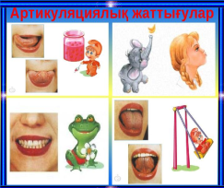
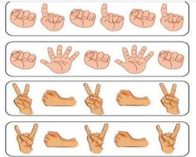
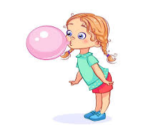
Логопед маманының жұмысының негізгі бағыттары
Логомассаж
Тыныс алу жаттығу
Нейро жаттығу
Артикуляциялық жаттығу

Slide 5
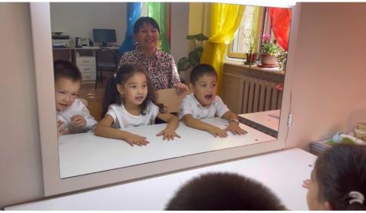
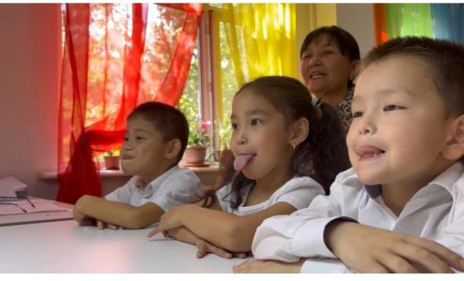
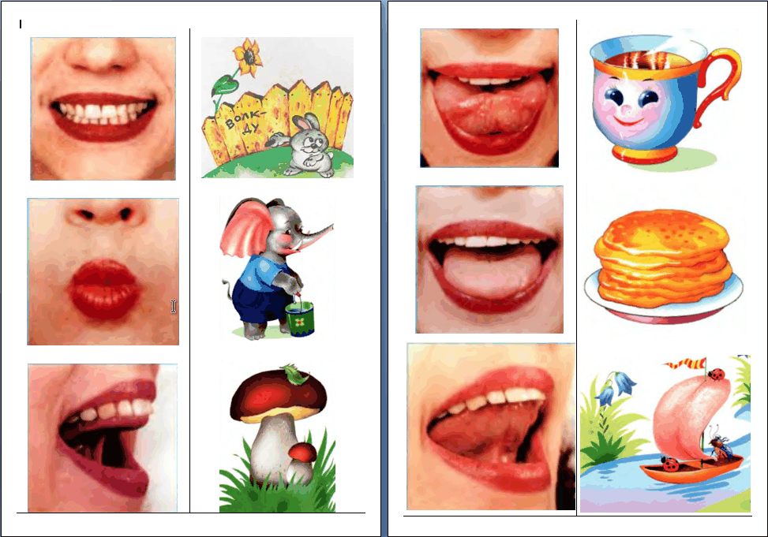
Логопедтің жұмысы барысынан үзінді
Артикуляциялық жаттығулар дегеніміз — ол сөйлеу тілі аппаратының бұлшық еттерін шынықтыратын, оның мүшелерінің қимыл-қозғалыстарын қалыптастыратын және нығайтып, жетілдіретін арнайы іріктеліп алынған жаттығулар болып табылады
Артикуляциялық жаттығулардың мақсаты – толыққанды қимылдары машықтандыру және артикуляциялық аппараты оргындарының белгілі орналасу, дыбыстардың дұрыс айтылуына қажеттілігі.
Notes:
Это другой параметр для обзорных слайдов, использующих переходы.

Slide 6
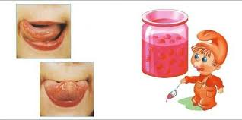
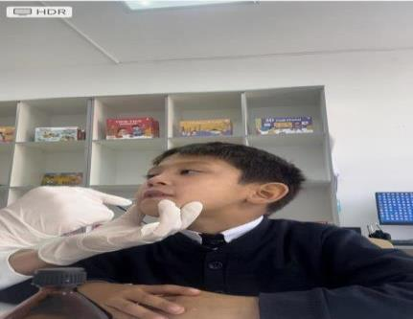
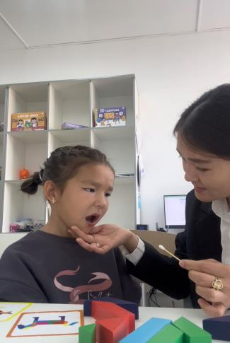
Логопедиялық массаж – сөйлеу аппаратының бұлшық еттерінің, жүйкелерінің, қан тамырлары мен тіндерінің жағдайын өзгертетін механикалық әсер етудің белсенді әдісі.

Slide 7
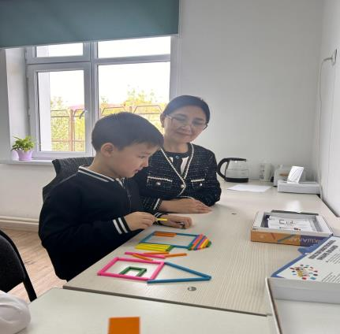
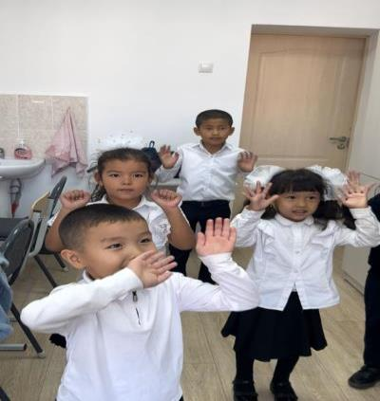
Сергіту сәттінен үзінді

Slide 8
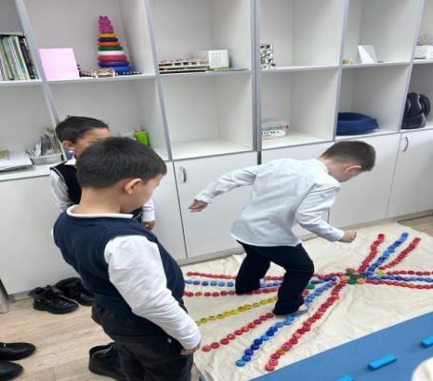
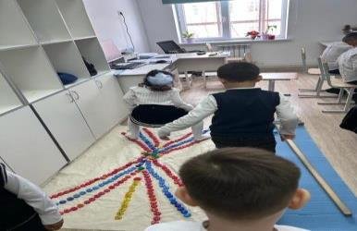
Ірі ұсақ маторикамен жұмыс
Ұсақ моториканы дамыту бұл ең алдымен сөйлеуді, тілді дамыту үшін керек. Себебі, қолдың саусақ қимылдары мен сөйлеу мүшелерін бақылайтын бастағы ми қыртыстары бір-біріне жақын орналасқан, қолдың саусақтары қимылынан бастағы ми қыртысына импульс жіберіледі, осылайша оған жақын орналасқан сөйлеу аймақтары белсендендіріледі.

Slide 9
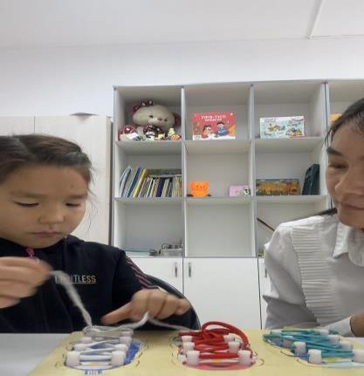
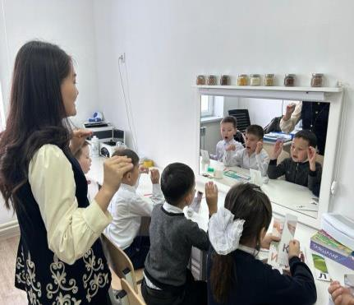
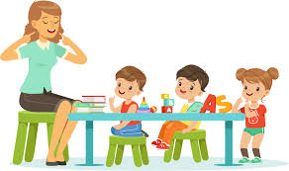
Нейро жаттығу - бұл арнайы жаттығулар арқылы мидың табиғи механизмін жандандыру.Мақсаты: Оқушылардың зейін тұрақтылығы мен есте сақтауды,сөйлеу тілін дамытуды,интеллектуалды және шығармашылық дамуды жетілдіру,стрессті сейілтуде,эмоционалды көңіл-күйін орнықтыруда қолданылады.

Slide 10
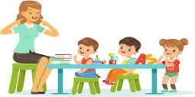
Логопедиялық білім алатын оқушылардын жылдық мониторингі
Жалпы оқушы саны | Босатылған оқушы саны | Қорытынды
67 | 45 | 22

